Slide 1





Виконавець: Команда Люботинської загальноосвітньої школи І-ІІІ ступенів № 6
Dream Team
“Паркова зона відпочинку”

Slide 2
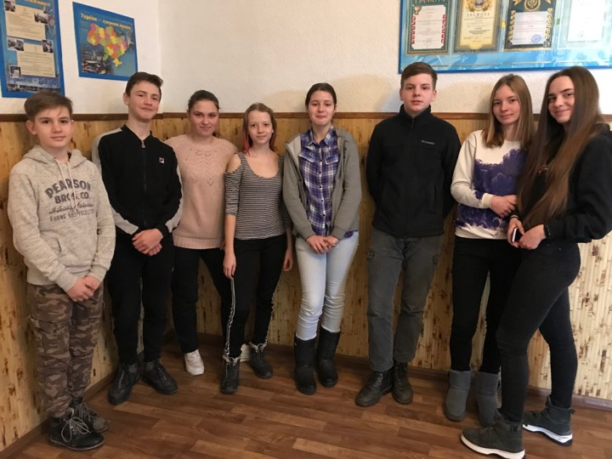
Створення команди
Ростик- (капітан) контролює та допомагає з завданнями інших учасників.
Максим (контент-менеджер) розкручує проєкт в соцмережах.
Даша (менеджер) пошук партнерів та інвесторів
Ілля (дизайнер) підготовка зони для реалізації проєкту
Іван (архітектор) розробка макету проєкту
Олександра (архітектор) розробка макету проєкту
Настя (бізнес аналітик) пошук матеріалів та складання кошторису
Анастасія (бізнес аналітик)пошук матеріалів та складання кошторису
Ксюша(дизайнер) підготовка зони для реалізації проєкту
Альбіна(дизайнер) підготовка зони для реалізації проєкту

Slide 3



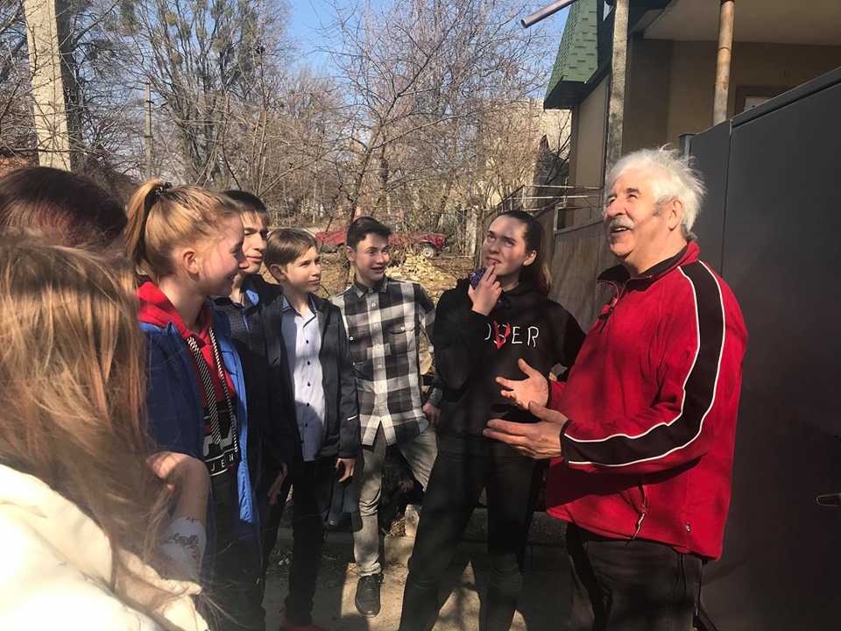
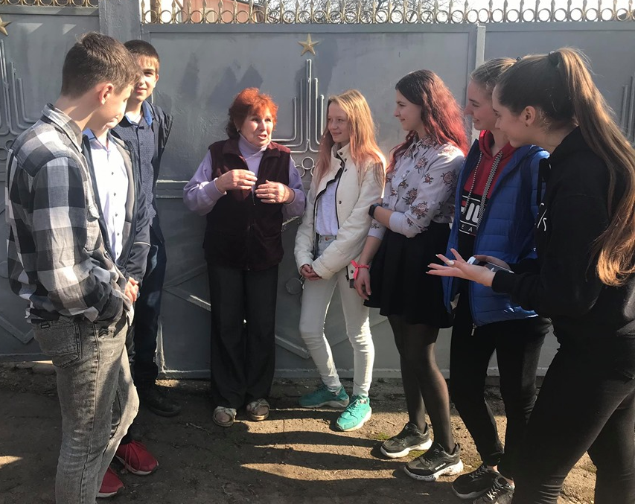
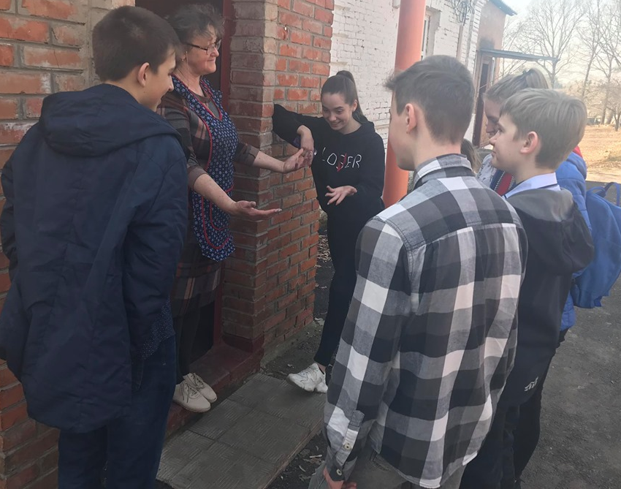

Соціальне опитування щодо проблемних питань
1. Вік опитуваного
2. Стать
3. Чого не вистачає в нашому місті?
4. Що б змінили ви у своєму районі?
5. Ваше ставлення до змін у місті?
6. Яким ви бачите місто вашої мрії?
7.Чим би ви допомогли, щоб змінити наше місто?

Slide 4







Виявлення актуальної проблеми
1. Волонтерська служба.
На території міста Люботина проживають різні люди, різних соціальних прошарків, які потребують різної допомоги (матеріальної ,фізичної) Не тільки малозабезпечені люди потребують допомоги, а й люди поважного віку та люди з обмеженими можливостями. Тому, такому контингенту людей потрібна волонтерська допомога. Волонтери зможуть організувати збір потрібних речей: одяг, харчі, канцтовари для дітей,іграшки . Людям з обмеженими можливостями та людям поважного віку, волонтерська служба може сходити за продуктами до магазину, на пошту. Також така служба, може, допомогти переселенцям з АТО.
2. Сквер пам’яті.
На території Водяного біля старої Чкаловки є могила загиблих у роки Другої Світової війни. Сама могила упорядкована учнями Люботинської загальноосвітньої школи І-ІІІ ступенів № 6 . Але навколо могили чагарники. Тому потрібно вирубати засохлі дерева та викарчувати кущі, та вирвати, або викосити траву. Посадити молоді саджанці та квіти.
3. Створення паркової зони для відпочинку.
Чкалівка – це один з найчистіших ставків у м. Люботин. Улітку сюди приходять відпочити багато людей з різних куточків Люботина. І не тільки влітку, але й у різні пори року. На території Чкалівки розташований пам’ятник загиблих воїнів у Другій Світовій війні, тому у пам’ятні дати люди приходять до могили, щоб вшанувати пам'ять воїнів та покласти квіти. Дуже актуально зробити паркову зону відпочинку саме на території Чкалівки, де, можна, було б у будь-який період року прогулятися та поспілкуватися з друзями, дітьми де можна було б присісти на лавку, помилуватися природою та насолодитися тишею.
4. Тротуари для пішоходів.
У нашому місті тільки на деяких вулицях є тротуари для пішоходів. Це велика проблема. Не всі діти мають можливість під’їжджати до школи. Багато учнів, які добираються, а також після школи ходять на різні гуртки, секції. Більшість дітей ходять самі без дорослих, та ще й попроїзджій частині. Тому, відсутність тротуарів є великою проблемою нашого міста.
5. Центр дозвілля для дітей.
У нашому місті є центри дозвілля – це Будинок дитячої та юнацької творчості, Дитяча спортивна школа, Музична школа та різні приватні школи. Але всі ці позашкільні заклади знаходяться в центрі міста Люботина. У віддалених районах нашого міста таких, як : Водяне, старий Люботин, Караван, Гиївка та хутір Смородський. Тому, актуальною є проблема центру дозвілля для дітей шкільного віку. Наприклад у нашому районі Водяне пустує будівля, яку, можна, використати під цей центр.

Slide 5




Таблиця із завданнями та дедлайнами на основі ролей
№ з/п | Завдання | Дедлайн
1 | Навчання та розвиток | До 25.06.2020
2 | Планування дій | До 25.05.2020
3 | Розповсюдження інформації про проєкт | До 07.06.2020
4 | Оцінка та аналіз проєкту | До 25.06.2020
5 | Розробка макету | До 07.06.2020
6 | Налагодження партнерських відносин | До 07.06.2020
7 | Пошук матеріалів та складання кошторису | До 07.06.2020
8 | Підготовка зони для реалізації проєкту | До 21.06.2020
9 | Реалізація проєкту | До 25.06.2020

Slide 6

Партнерські відносини
Освіта
директор школи надає кошти на будівельні матеріали (пісок, цемент, щебінь.)
Громада
надає квіти для клумби та саджанці дерев з кущами
Паркова зона відпочинку
Влада
відмовила у допомозі, аргументуючи відсутністю коштів у місцевому бюджеті та перенаправила до відділу освіти
Бізнес
директор меблевої фабрики “Меблікс” допомагає у виготовленні садових лавок

Slide 7



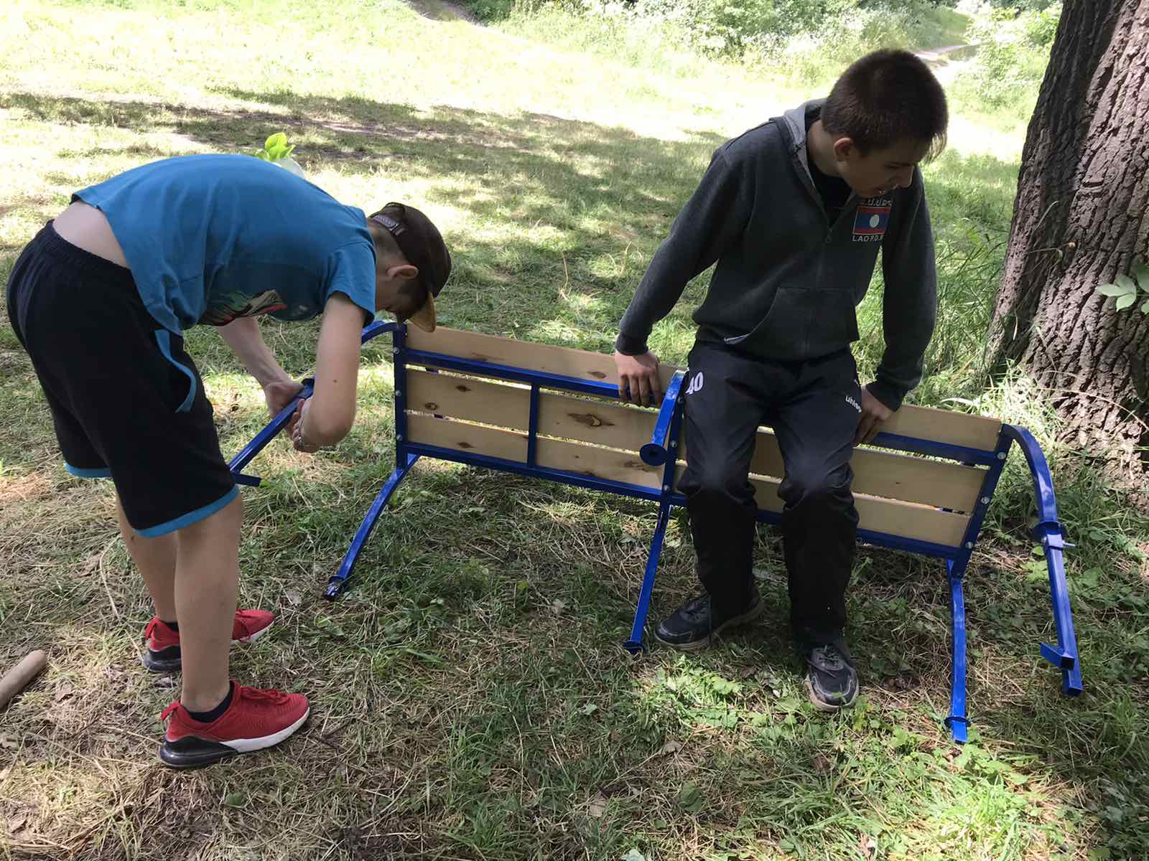
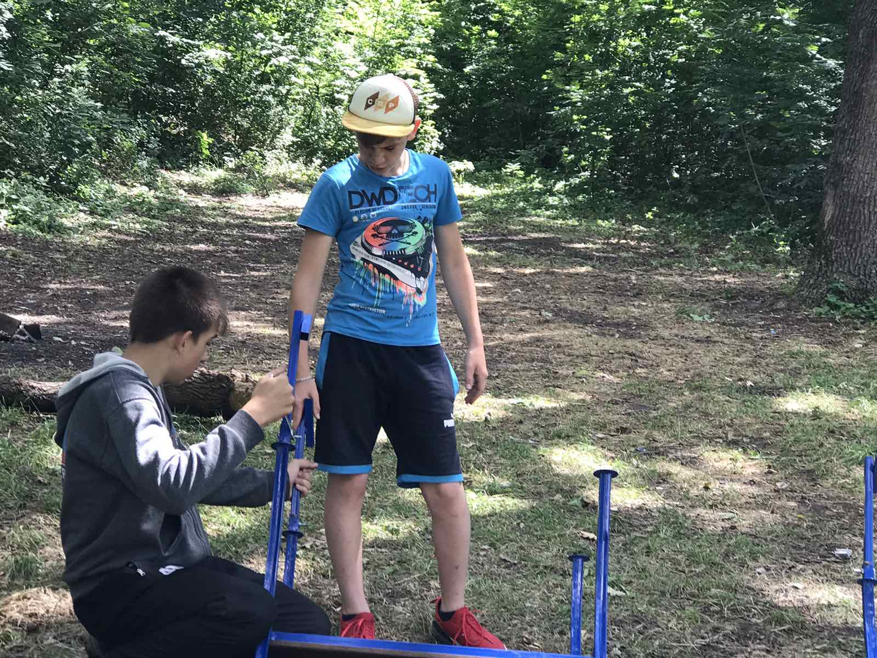

Створення «Паркової зони відпочинку»
Мета:
Покращення екологічного стану шляхом облаштування зони відпочинку біля ставка Чкалівка.
Завдання:
1. Створення комфортних умов для відпочинку та проведення дозвілля для мешканців Водяне та м.Люботин
2. Поновлення зелених насаджень на території парку біля Чкалівки
3.Покращення санітарно - екологічного стану в громаді.
4.Сприяння розвитку екологічної культури населення.
5.Сприяння згуртуванню жителів громади.

Slide 8
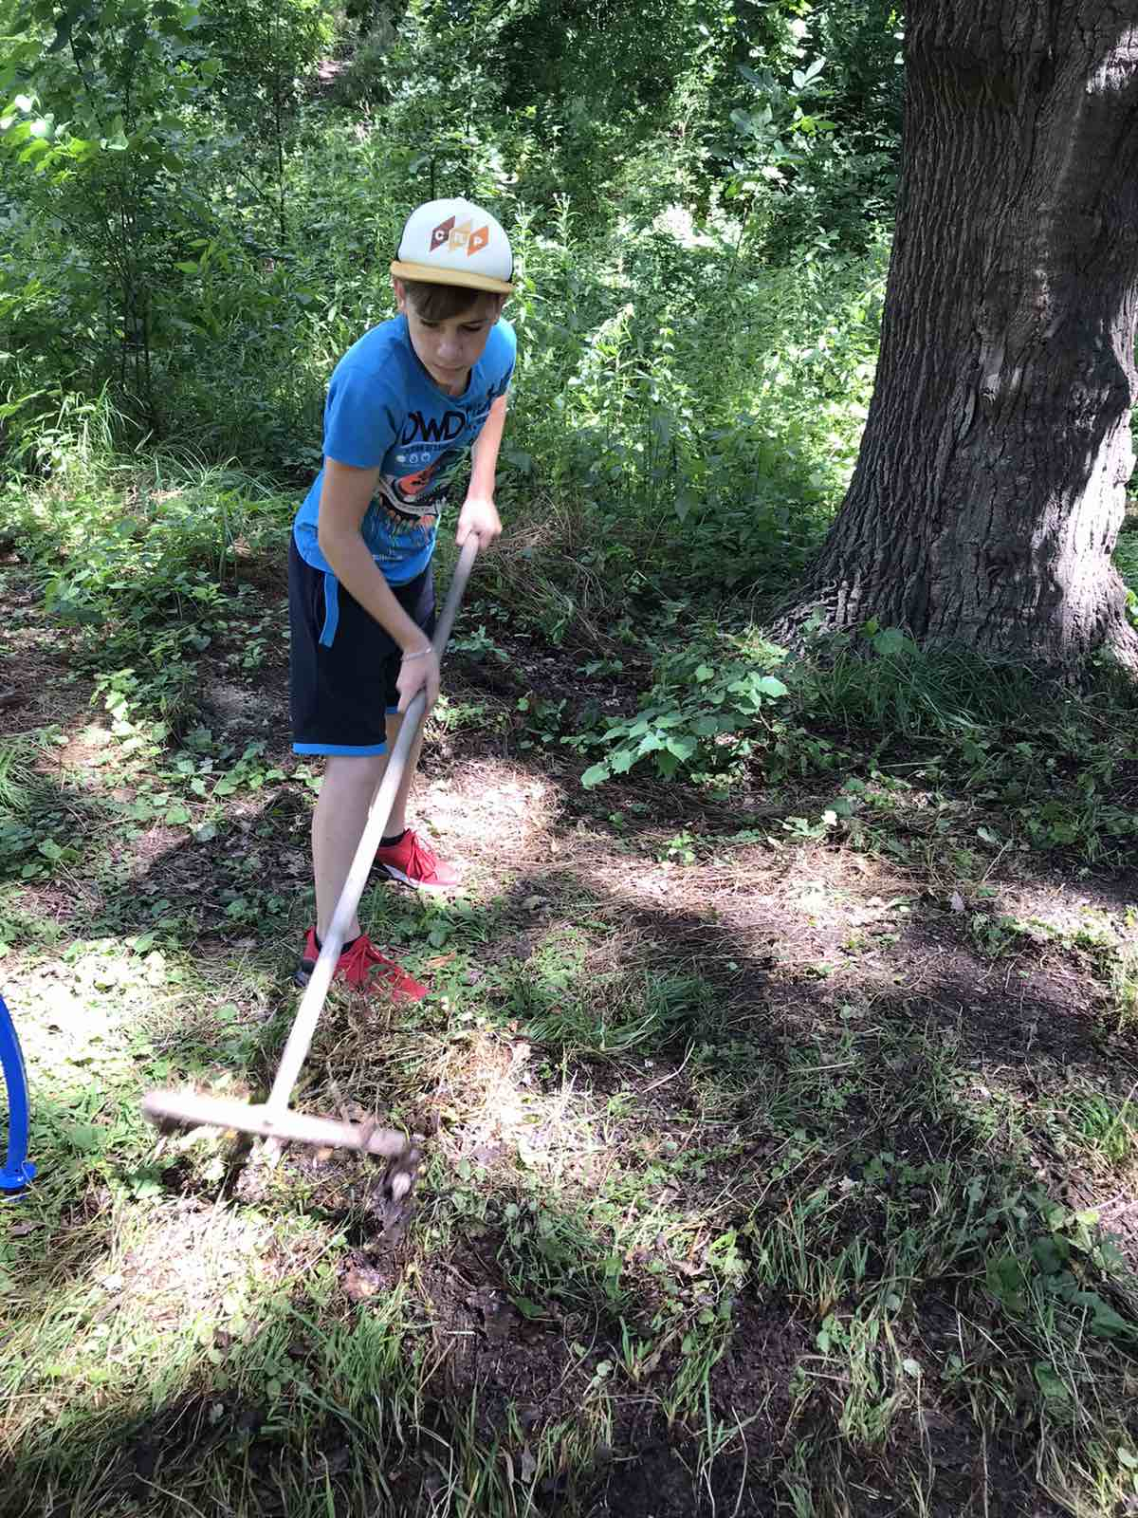
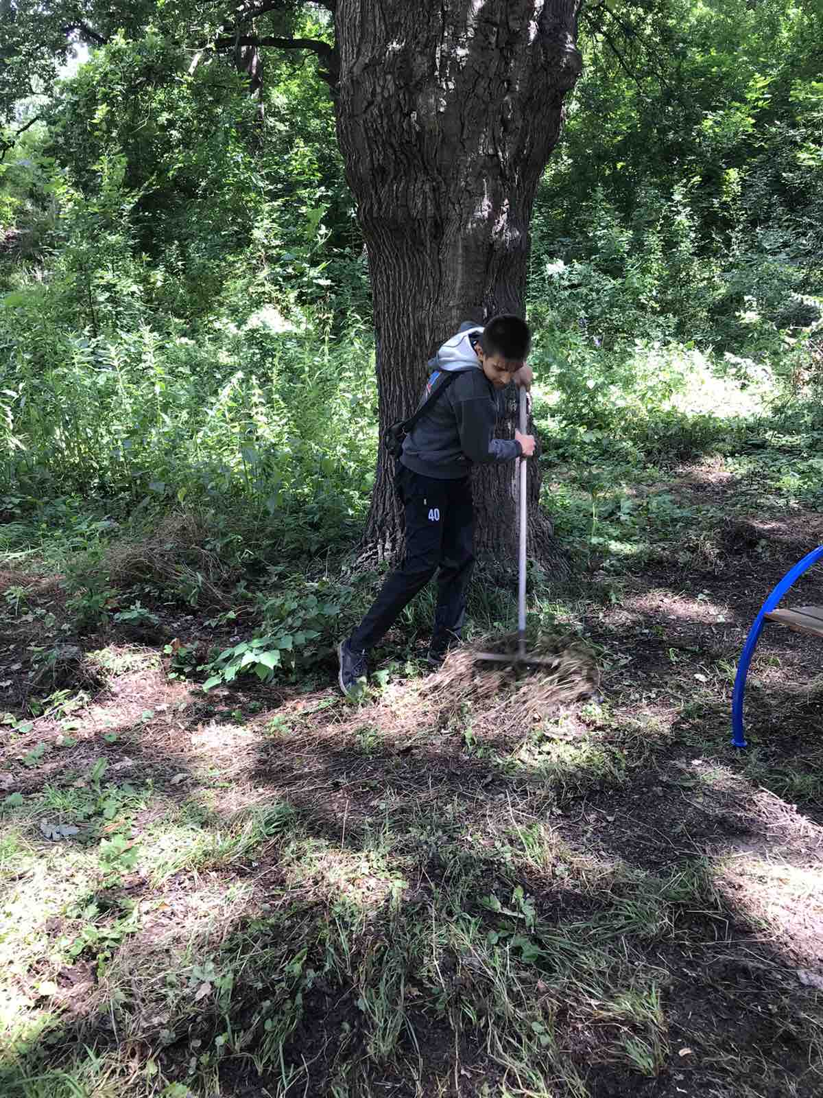
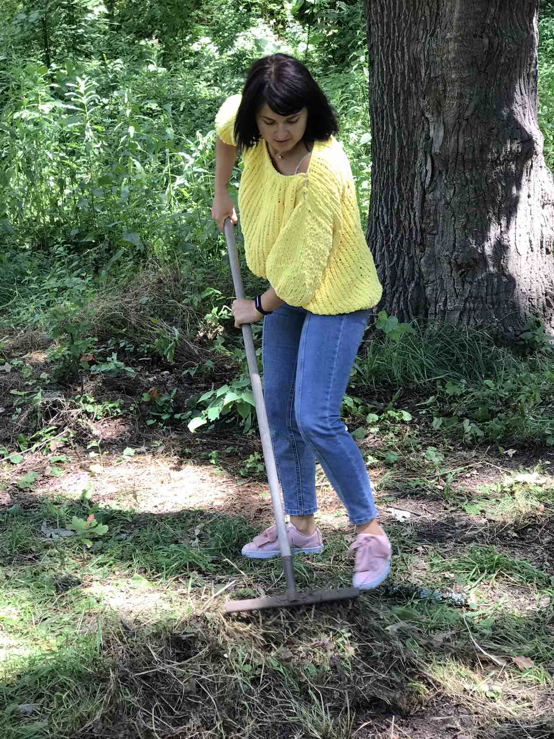

Прибирання території парку, вивіз сміття та видалення чагарників.
Створення «Паркової зони відпочинку» Опис діяльності у рамках проєкту

Slide 9

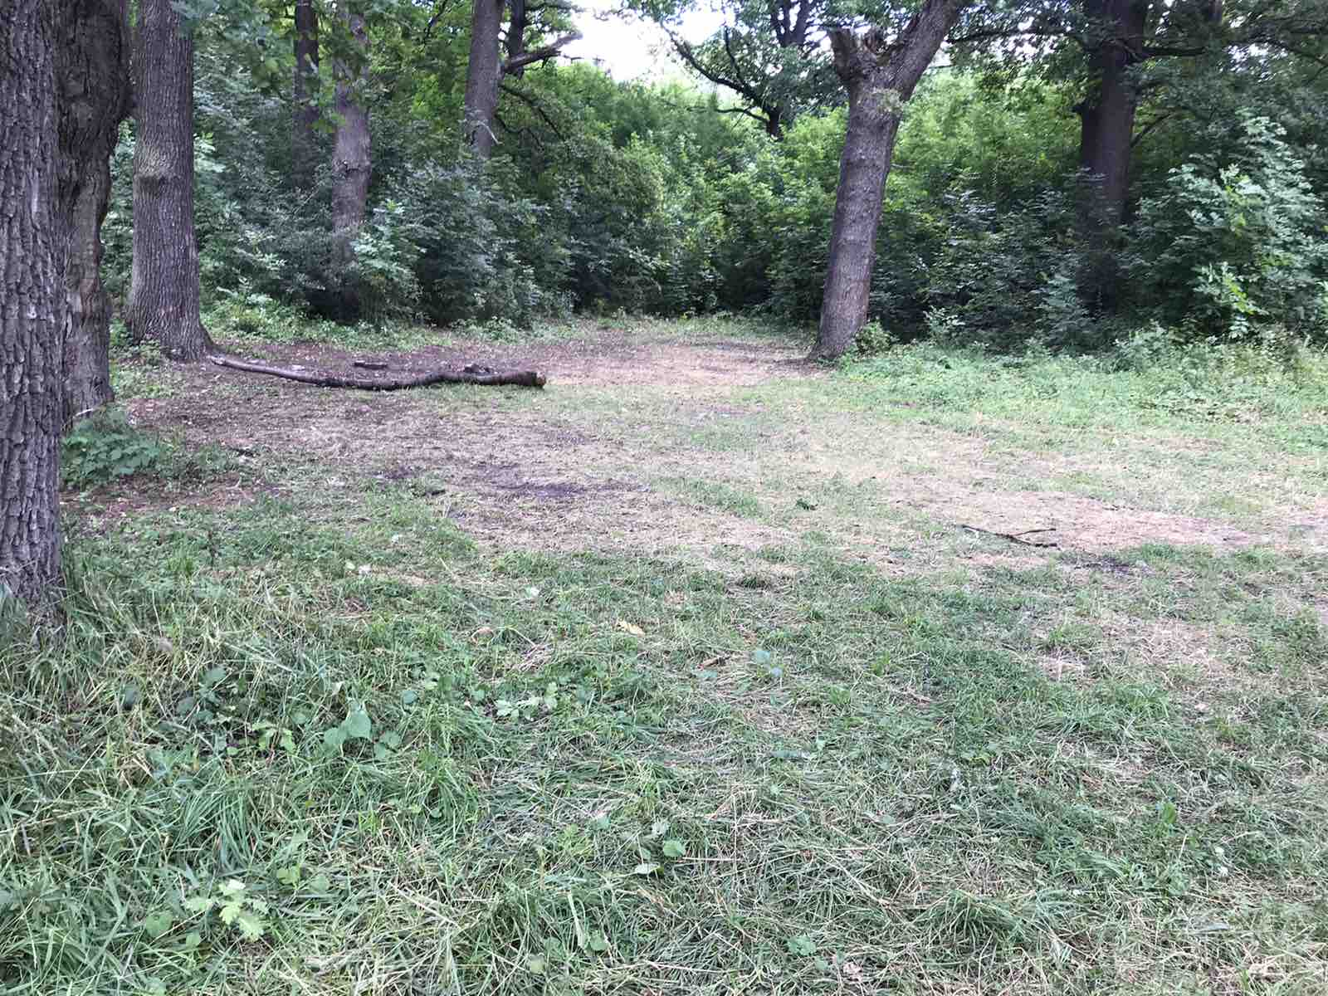

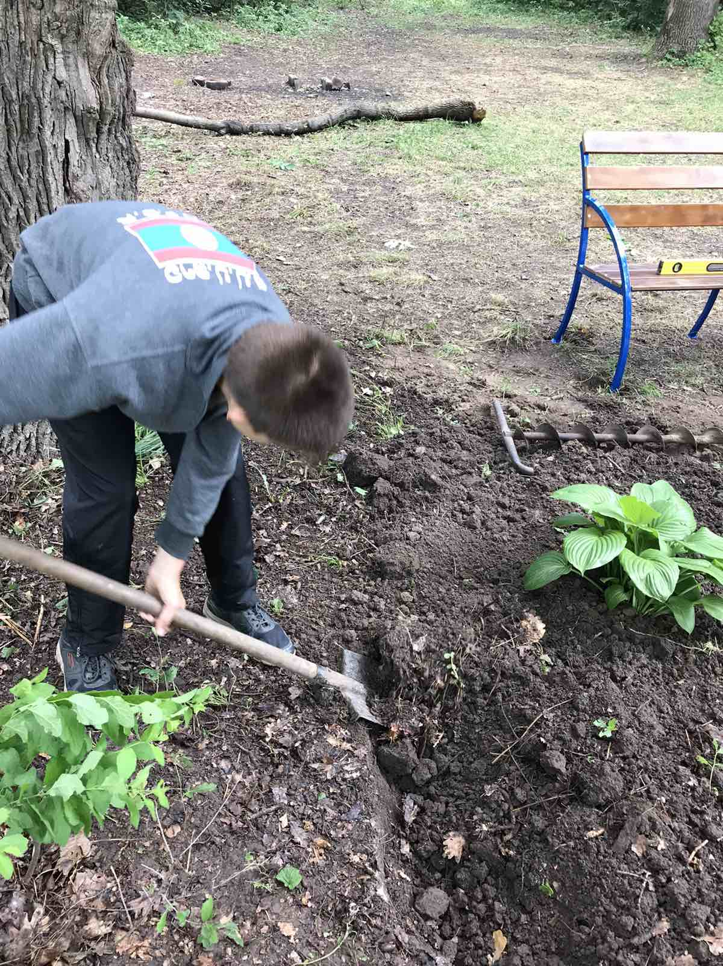

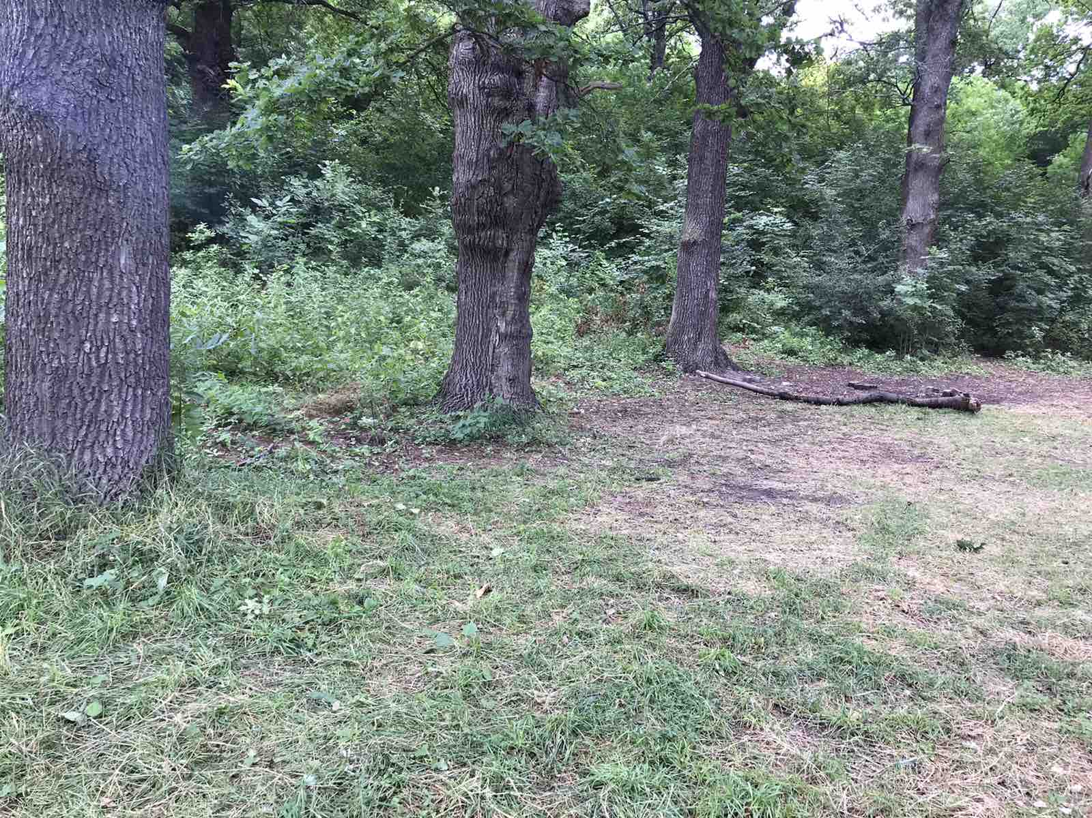
Створення «Паркової зони відпочинку»
Завезення ґрунту та планування території парку.
Озеленення території парку.

Slide 10


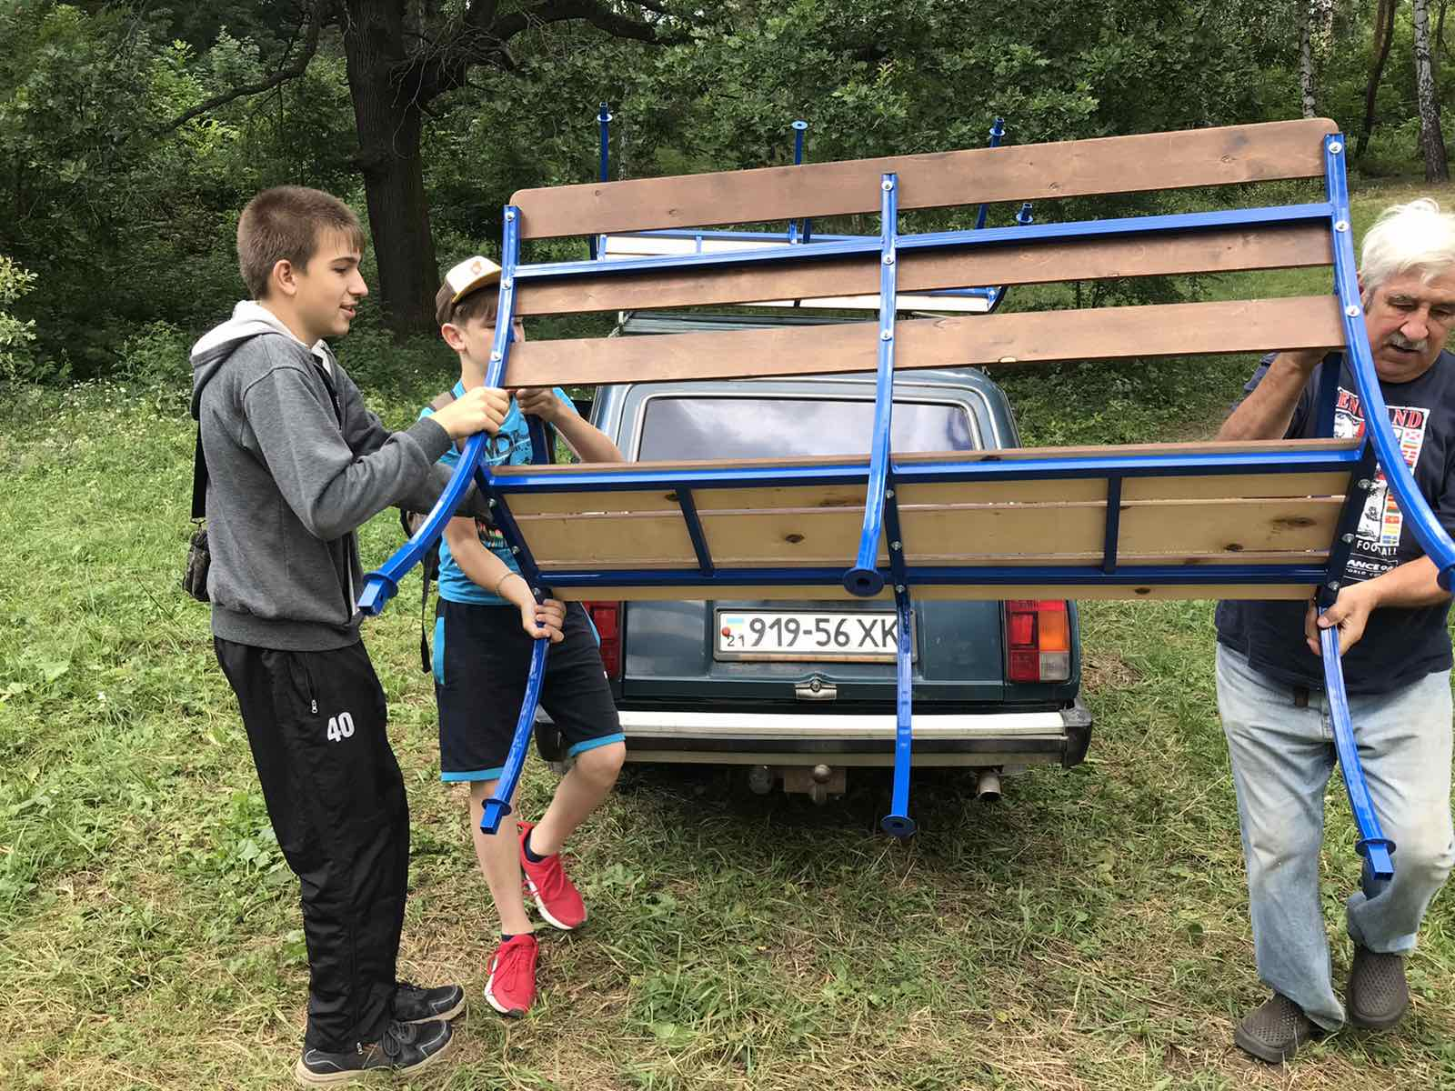
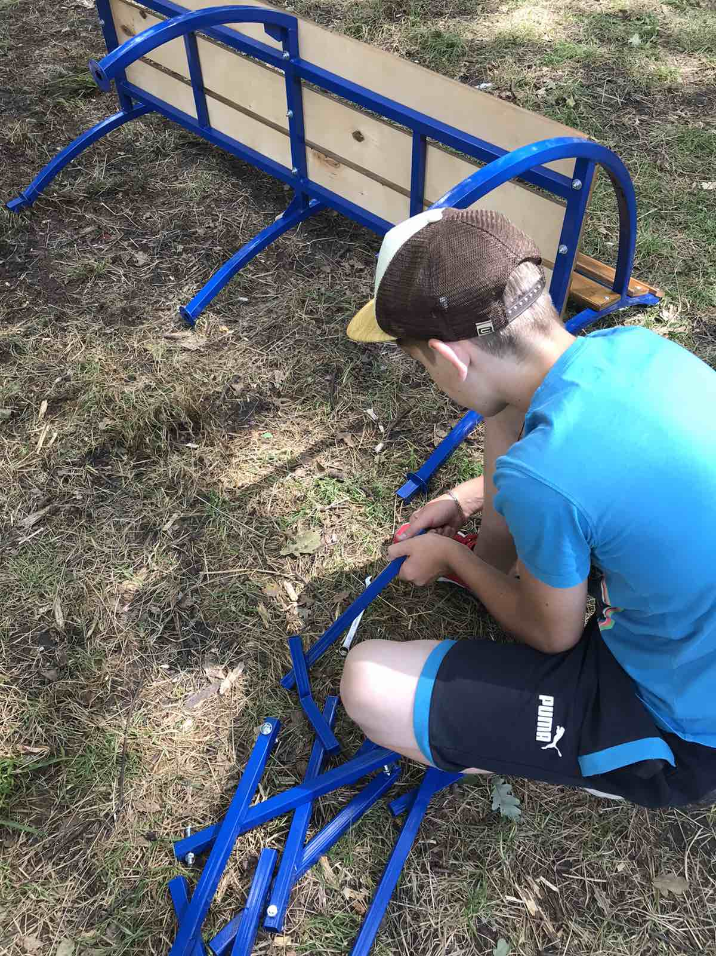
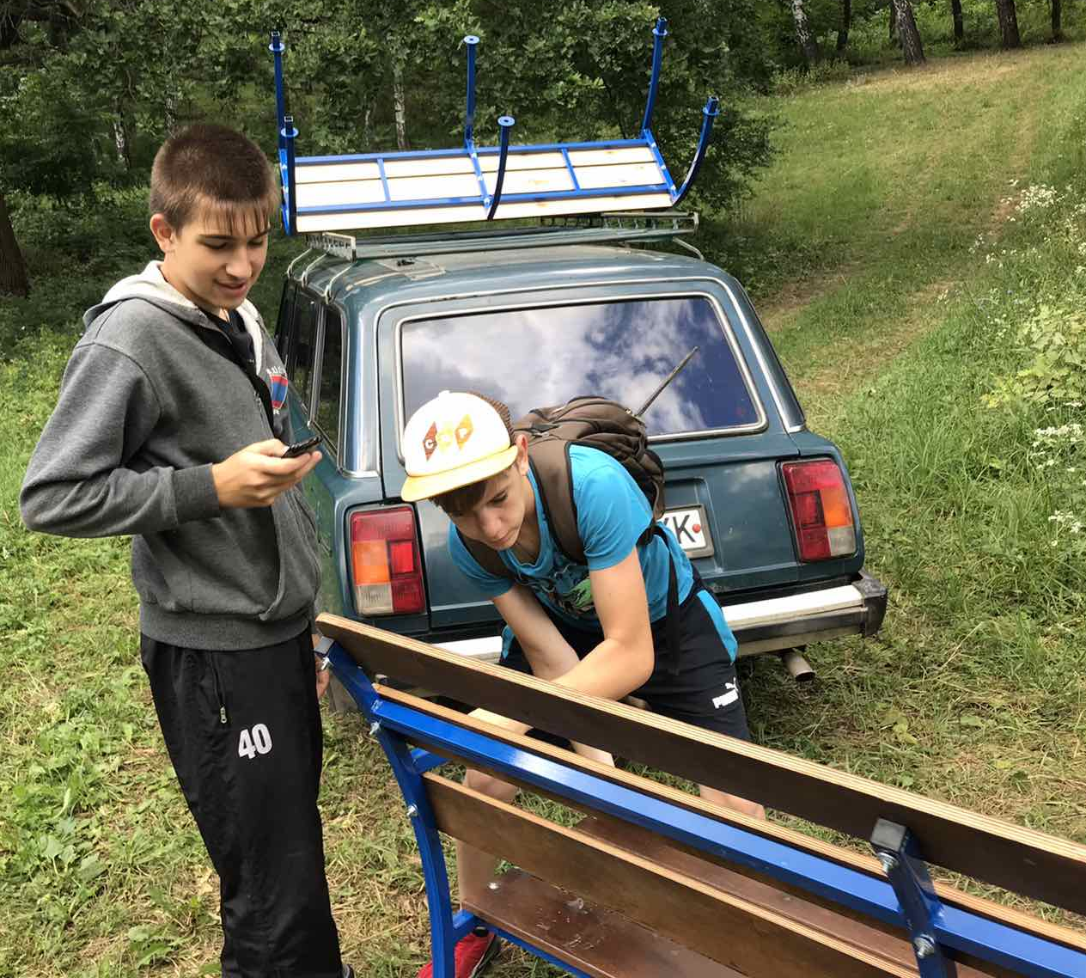
Створення «Паркової зони відпочинку»
Встановлення лавок для відпочинку на території парку.

Slide 11


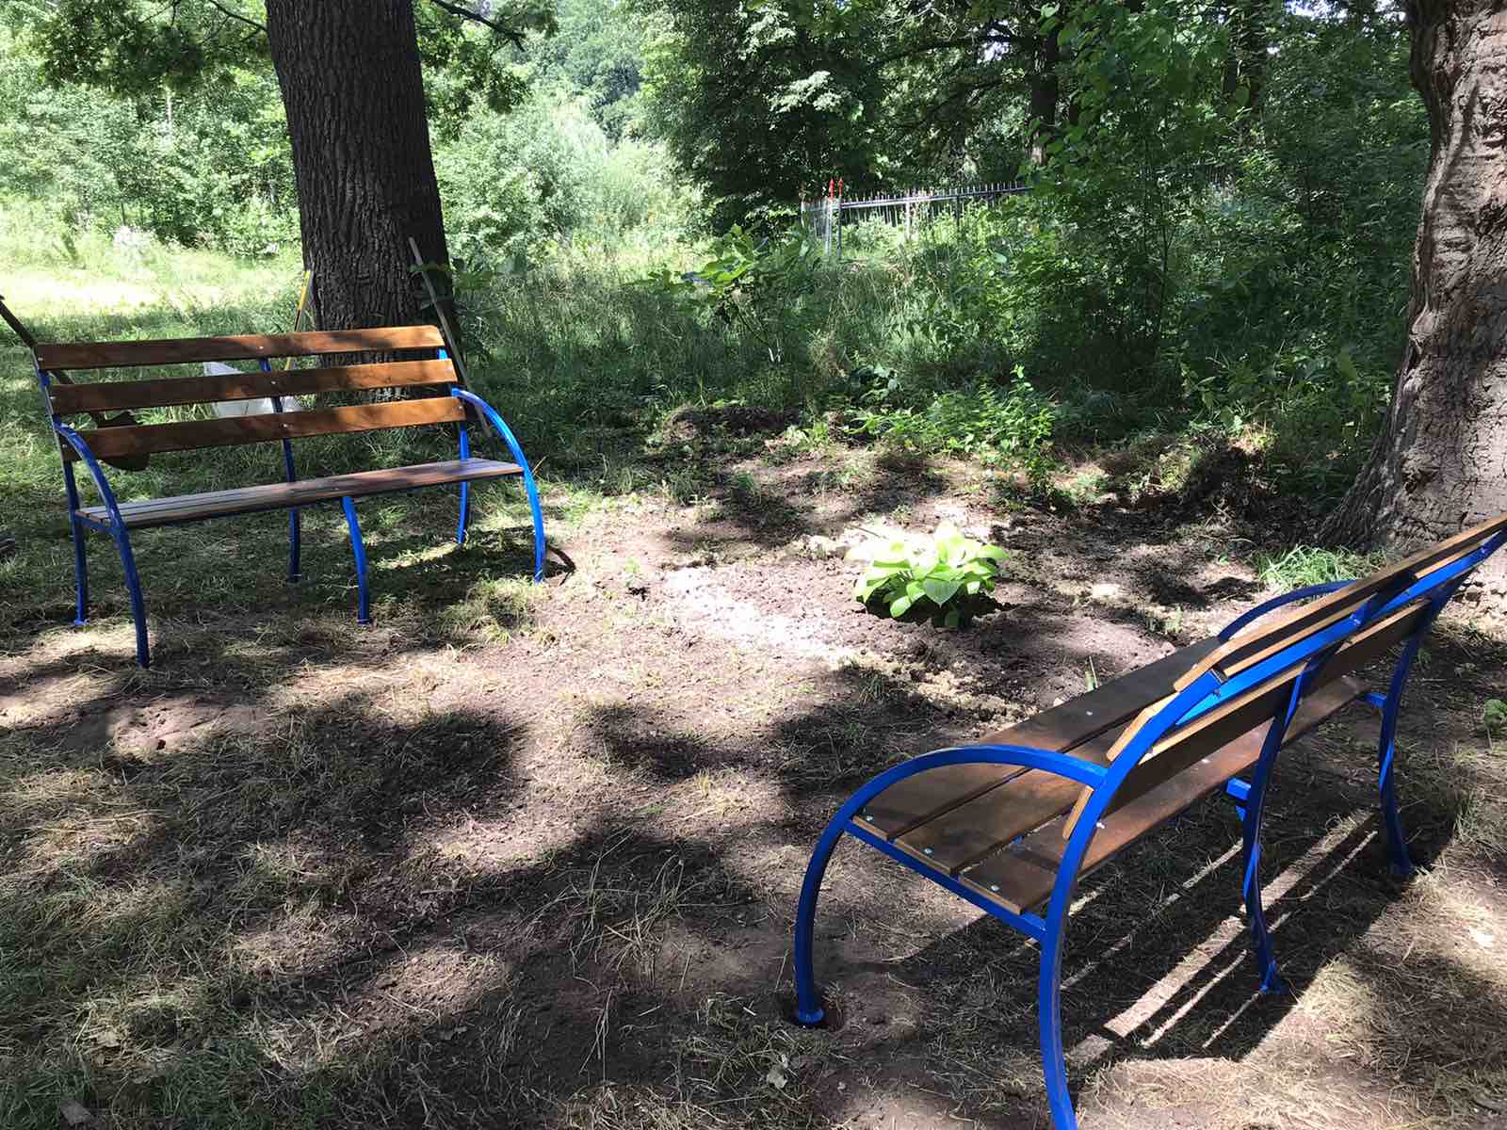
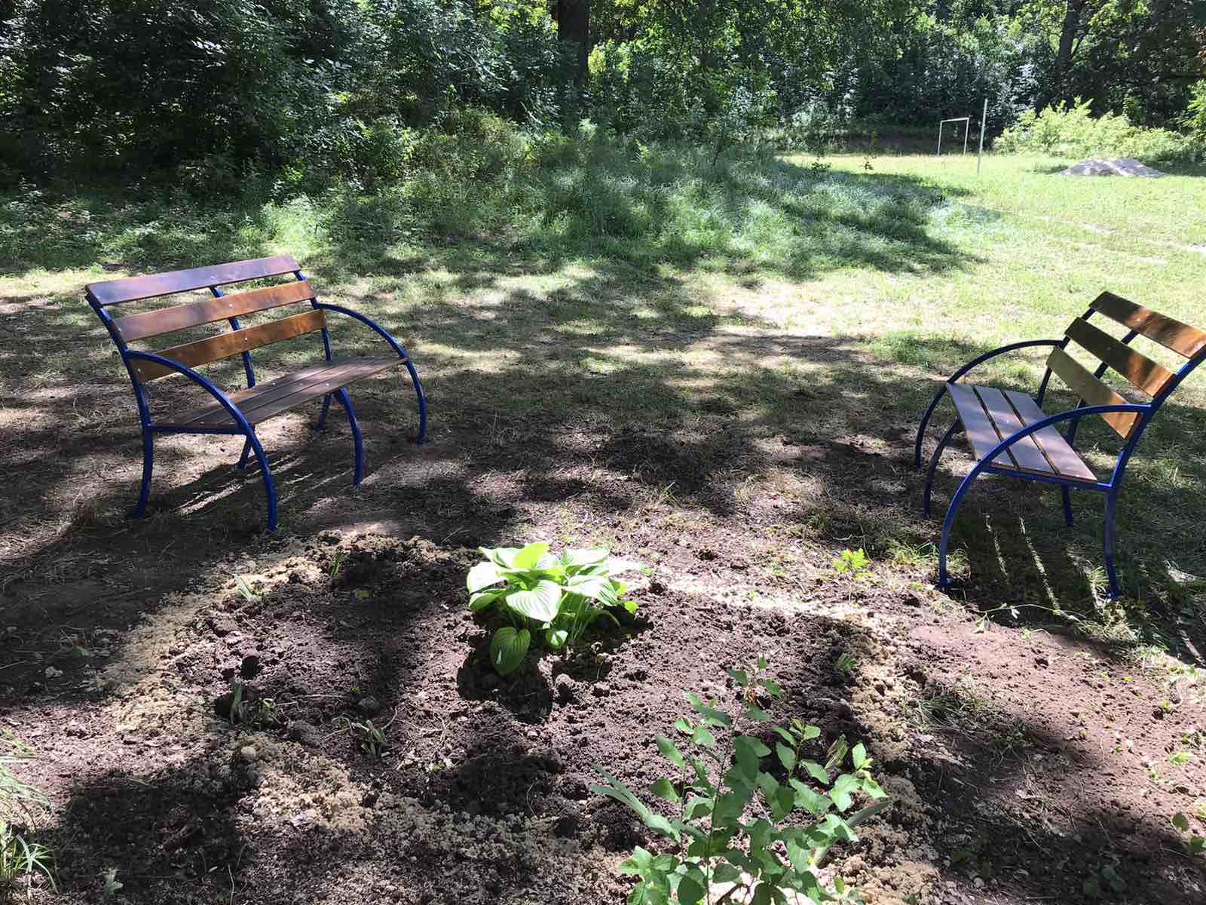
«Паркова зона відпочинку»

Slide 12
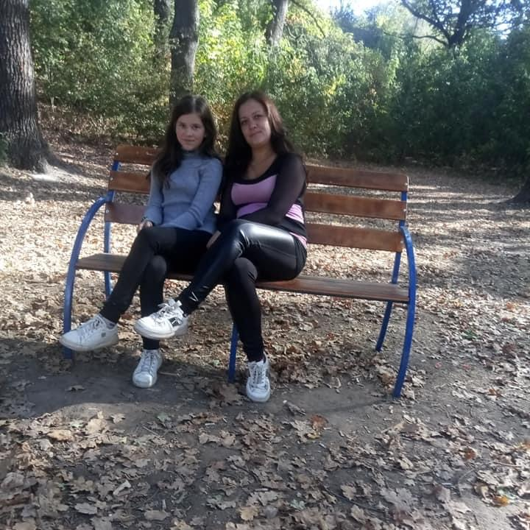
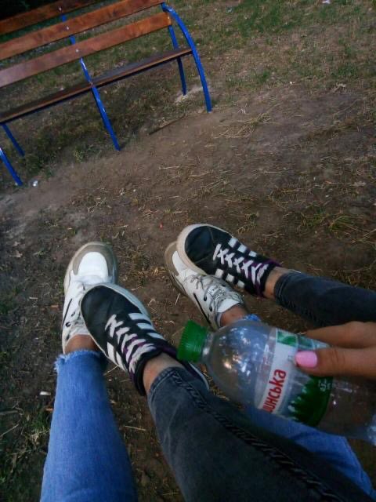
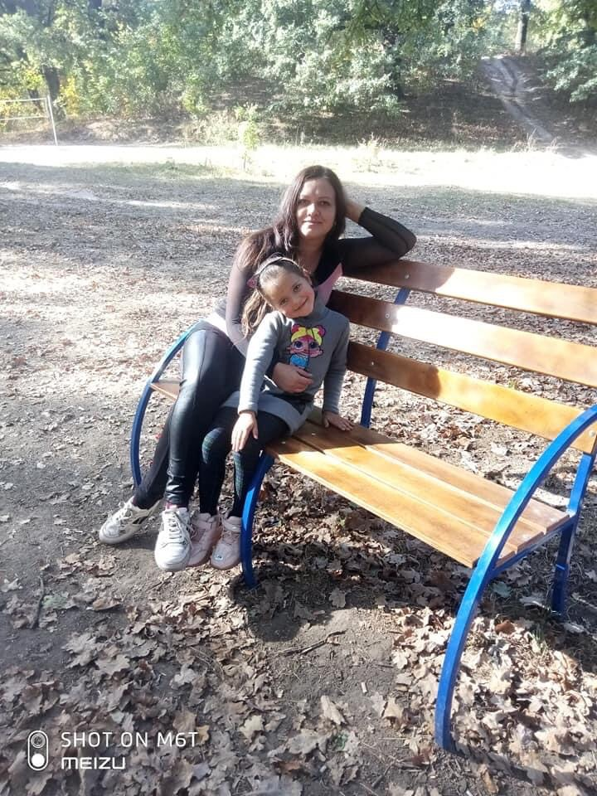
Наш результат
Задоволені мешканці района Водяне м.Люботин

